Slide 1
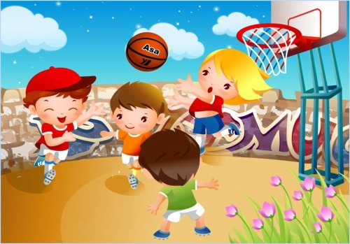
Українська мова
2 клас
Досліджую частини мови
Урок 90
Узагальнення знань
про частини мови

Slide 2


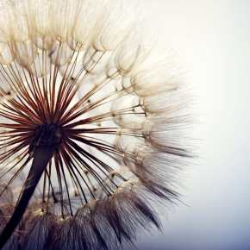
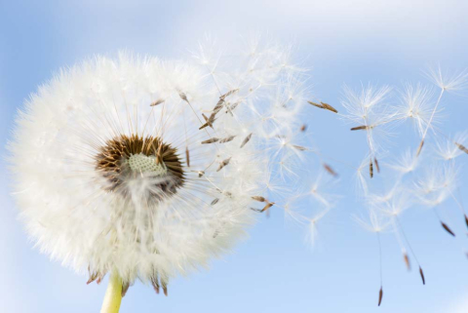
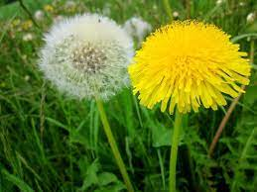
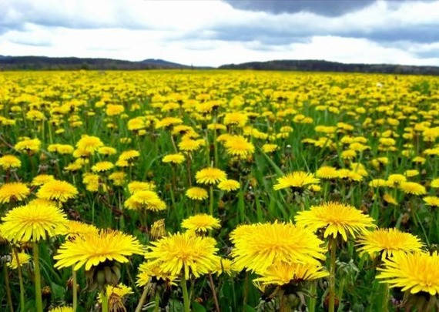
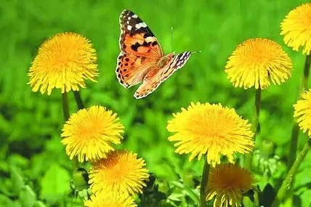
Психологічне налаштування
Розглянь кульбабки на світлинах. Яка світлина тобі подобається найбільше? Розкажи чому.
Продзвенів уже дзвінок,
Починається урок.
Приготуйте без мороки
Все, що треба до уроку.
Зошит, гумку, олівці.
Все готове? Молодці!

Slide 3
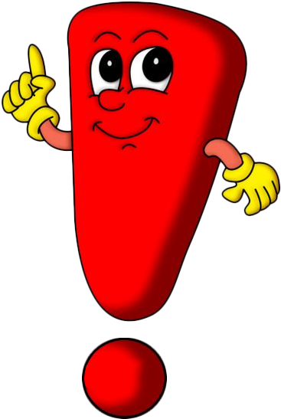

Пригадай
З чого складається мова? З яким терміном ми ознайомилися попереднього уроку? Назви частини мови, які вивчили. Згадаємо правило.
Мова складається зі слів.
Слова: іменники, прикметники, дієслова, числівники, службові слова є частинами мови.

Slide 4

Вправа «Відгадай, хто я»
Я – частина мови, що означає назву предмета і відповідає на питання хто? що?
Я – частина мови, що називає ознаку предмета і відповідає на питання який? яка? яке? які?
Я – частина мови, що служить для зв’язку слів у реченні і не відповідає на питання
Іменник
Прикметник
Я – частина мови, що означає число предметів і відповідає на питання скільки?
Я – частина мови, що називає дію предмета і відповідає на питання що робити?
Службове слово
Числівник
Дієслово

Slide 5

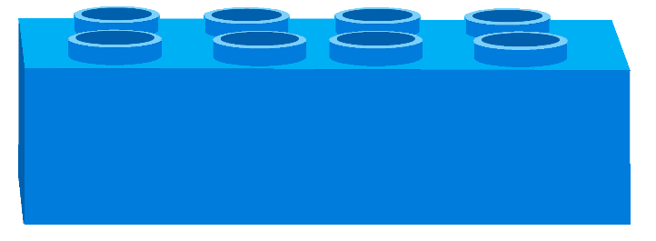
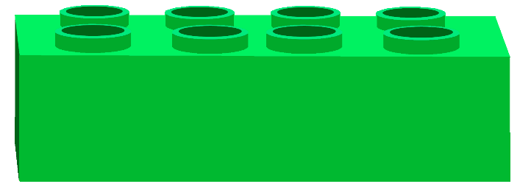
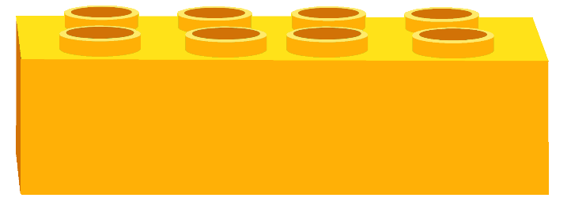
Гра «Цеглинка мови»
Спортсмен
Сміливий
Кидає
Бігає
Стрибає
М’яч
Швидкий
Команда
Активний
Мчить
Тренер
Сильний
Визнач, до якої частини мови належить кожне слово.
Іменник
Прикметник
Дієслово

Slide 6

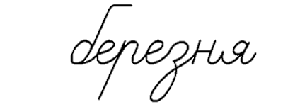

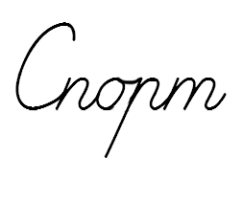
Повідомлення теми уроку
Сьогодні на уроці української мови ми узагальнимо свої знання і вміння з теми «Частини мови». Обговоримо важливість спорта в житті.
Запиши слово.
Склади і запиши речення зі словом спорт
Спорт і туризм зміцнюють організм.

Slide 7
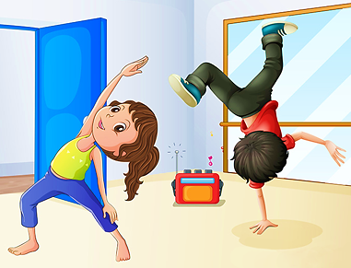
Запрошую всіх вас на зарядку, щоб розім'ятися, пригадати частини мови, позмагатися в різних видах спорту.
- Кожен день по розпорядку
Маємо робить зарядку.
Для здоров'я вона – плюс,
Намотай собі на вус.
Навіщо потрібно займатися спортом?
Які види спорту ти знаєш?

Slide 8
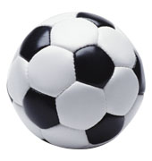
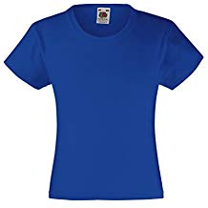
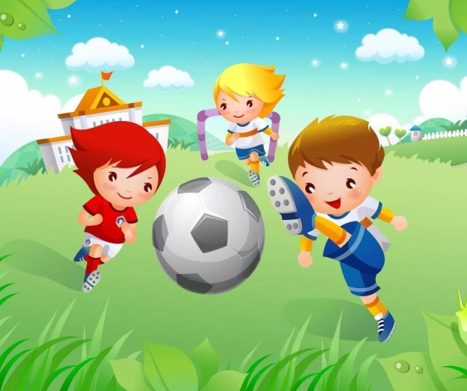
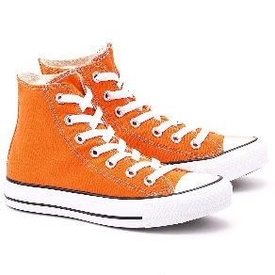
Зарядка може бути різною, навіть для розуму
Переконаймося? Розв'яжи завдання
+ + =
6
6
6
18
До якої частини мови належать вставлені слова? Доведи свою думку. Запиши три числівники – результати дій.
+ =
8
6
14
4
4
8
– =
Вісімнадцять, чотирнадцять, чотири.
4
+ + =
6
18
8

Slide 9

Відгадай загадку
Він лежати зовсім не хоче.
Якщо кинути, він підскочить.
Ледве вдариш, відразу навскач,
Ну, звичайно, - це …
м'яч.
У яких видах спорту використовують м'яч?
Футбол, гандбол, волейбол, баскетбол, малий та великий теніс, гімнастика.
До якої частини мови належать ці слова? На яке питання відповідають?
Запиши перші чотири види спорту в зошиті.

Slide 10
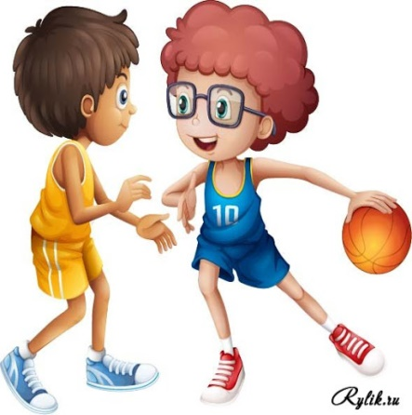
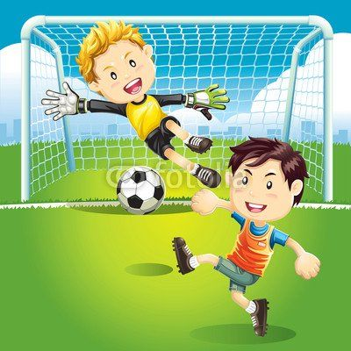
Гра «Шифрувальник»
Які дії можна виконувати м’ячем? Перестав склади і утвори слова.
До якої частини мови відносяться утворені слова? Доведи свою думку
кидати
ловити
тидаки
вилоти
бити
водити
тиби
тидиво
Запиши розшифровані слова.

Slide 11
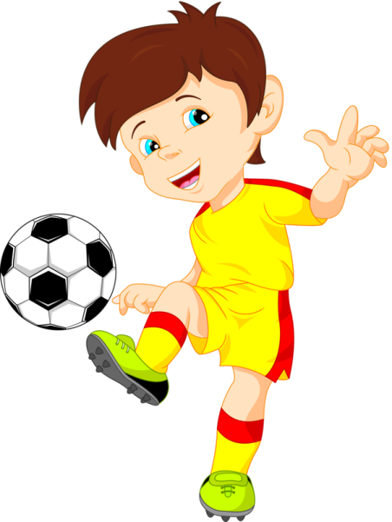
Гра «З'єднай слова»
З'єднай іменники з відповідними словами. На які слова відповідають слова другого стовпчика? Якою частиною мови вони є?
Доріжка
гиря
кеглі
поле
м’яч
ракетка
кольорові
зелене
бігова
футбольний
важка
тенісна
Запиши останні три утворені словосполучення у зошиті. З одним із них склади речення і запиши.
Мені купили футбольний м'яч.

Slide 12
Гра «Так – ні»
Якщо погоджуєшся з твердженням – кажи «так»,
якщо не погоджуєшся –«ні».
Слово спорт – це іменник?
Слово футболіст відповідає на питання хто?
Слово бігати – це прикметник?
Дієслово відповідає на питання який? яка? яке?
Швидкий, зелений – це прикметники?
Так
Так
Ні
Ні
Так

Slide 13
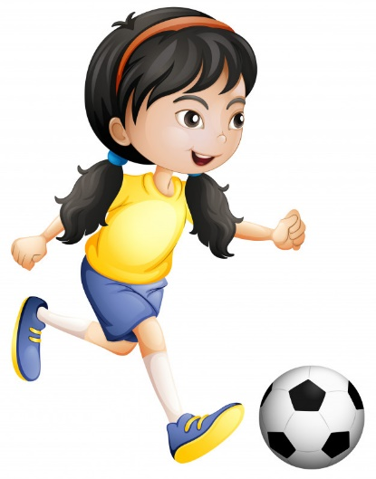
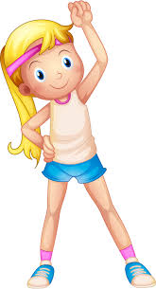
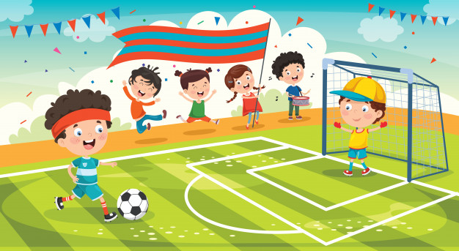
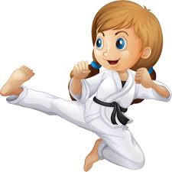
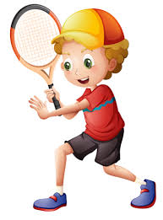

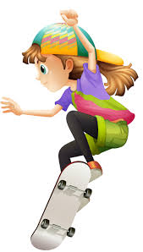
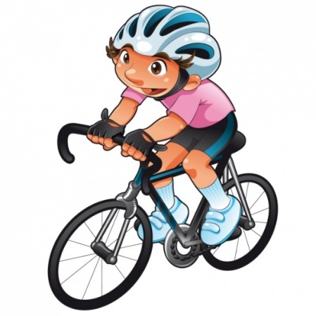
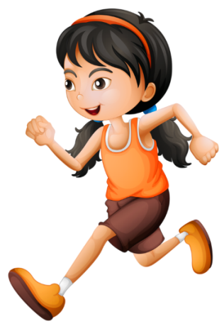
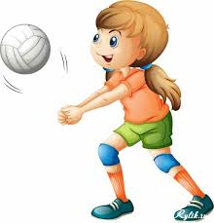
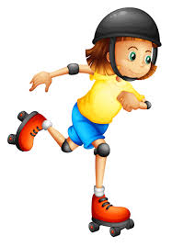
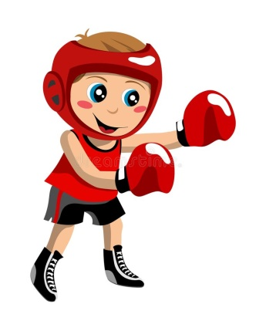
Пояснення домашнього завдання
Напиши 2-3 речення про улюблений вид спорту.
Мій улюблений вид спорту … . ……………. .

Slide 14
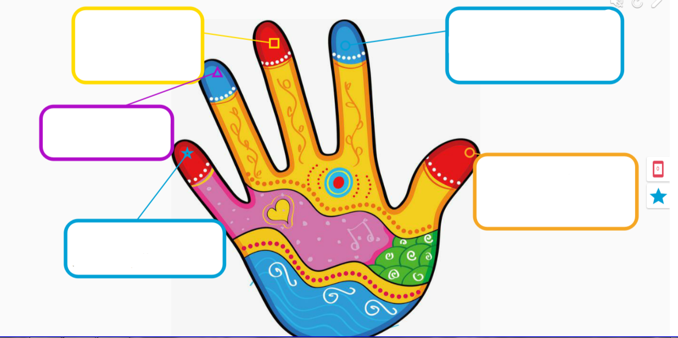
Рефлексія «Все в твоїх руках»
Які частини мови ти знаєш?
Які труднощі ти сьогодні відчув/ла?
Що ти сьогодні запам’ятав/ла?
Над чим ще потрібно подумати?
Про що нове дізнав/лася на уроці?

